Slide 1

Акция «Добрый АВТОБУС»: ОТ ИДЕИ ДО РЕАЛИЗАЦИИ
Придумана и Воплощена в ЖИЗНЬ БЛАГОТВОРИТЕЛЬНЫМ ФОНДОМ ПОМОЩИ ДЕТЯМ С ОНКОГЕМАТОЛОгИЧЕСКИМИ и ДРУГИМИ ТЯЖЕЛЫМИ Заболеваниями
«Детям на здоровье»

Slide 2




Как МЫ ЖИЛИ БЕЗ НЕГО?
Как и из чего рождаются идеи? Конечно же из практической деятельности! 4 года назад сбор гигиенических средств, канцтоваров и игрушек выглядел совсем иначе…
Помощники фонда звонили нам, писали в социальных сетях и сообщали о желании передать необходимое детям, проходящим лечение в онкогематологическом отделении
Представители фонда, порой не имея возможности воспользоваться личным автотранспортом, встречались с людьми, забирали и привозили гигиену на склад фонда.

Slide 3


Как РодилаСЬ ИДЕЯ АКЦИи?
Главная цель: обеспечить пациентов детского онкогематологического отделения гигиеническими средствами, канцтоварами, игрушками, наборами для творчества.
Мы и до «Доброго автобуса» мечтали создать яркую, масштабную акцию (проект, программу) необычного формата, которая стала бы визитной карточкой, «фишкой» фонда;
Нам хотелось объединить неравнодушных жителей города и помочь им сотворить добрые дела, экономя их время и силы.
Мы планировали облегчить труд волонтеров и представителей фонда, упорядочить процесс сбора гигиены, канцтоваров и игрушек;

Slide 4
ОДИН ИЗ ПРЕДСТАВИТЕЛЕЙ ФОНДА ПРЕдложила: «ПУСТЬ обычный Автобус станет связующей нитью в мир добросердечности, Искренности и любви»
Как МЫ готовились к АКЦИИ
ОТ ИДЕИ К ПЛАНУ
Подготовили листовку, написали пресс-релизы для СМИ, серию постов для сайта фонда и групп в социальных сетях;
Разработали формат: не заранее спланированный нами маршрут, а приём заявок на остановки непосредственно от участников акции;
Договорились с партнерами фонда о предоставление 2 микроавтобусов в день проведения акции;
Придумали «фишки» для участников: «конфетки добра», ростовые куклы, фотосессию; яркие раздаточные материалы и необычные поделки от подопечных фонда.

Slide 5
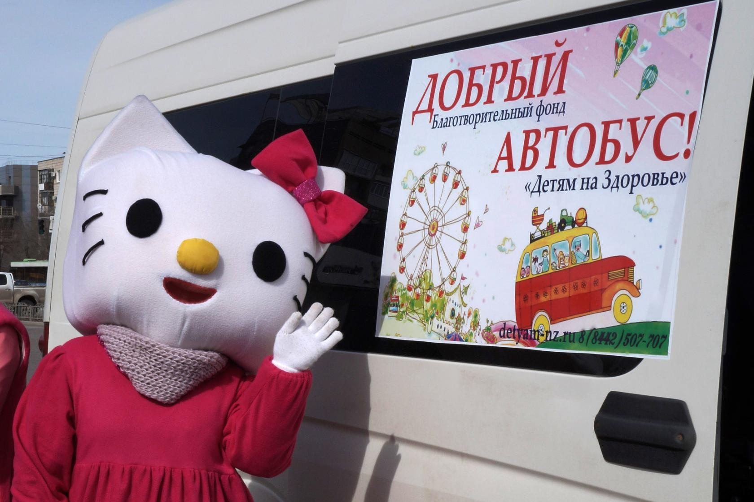

Slide 6

Мероприятие | За какой срок
Выбрать дату акции | за 2 месяца
Выбрать и назначить координатора акции | за 2 месяца
Найти организацию, которая предоставит микроавтобус(ы) для акции, заключить договор с выбранной организацией | за 2 месяца
Составить список организаций, которые можно привлечь к участию в акции | за 1 месяц
Определить каналы подачи заявок для участников акции (звонки, sms, заявка через форму обратной связи на сайте и др.) | за 2 месяца
Подготовить тексты для рассылок, пресс-релизы для СМИ, посты и т.д. | за 1 месяц
Определить виды сувенирную продукции для участников акции и заказать её | за 1 месяц
Найти фотографов для фотосъемки в день акции | за 3 недели
Запустить освещение акции в сети Интернет | за 1 месяц
Старт приема заявок | за 1 месяц
Обработка заявок, поданных потенциальными участниками акции | с момента старта заявок, окончание – за 2-3 дня до публикации маршрута
Формирование и публикация маршрута автобуса(ов), оповещение участников | за 1 неделю
Подбор команды экипажей автобуса(ов) для проведения акции | за 3 недели
Подготовить формы для записи контактных данных участников акции | за 2 недели

Slide 7

КАК ПОДАТЬ ЗАЯВКУ ДЛЯ УЧАСТИя В АКЦИИ?
Позвонить координаторам акции и оставить заявку на остановку по телефону
Написать комментарий под постом о старте приёма заявок в социальных сетях
Отправить письмо с заявкой на электронную почту фонда bf@detyam-nz.ru
Координаторы акции
Новикова Антонина + 7 (906) 171-31-07 Никифорова Дарья + 7 (917) 838-26-22
Захарченко Марина + 7 (903) 373-42-95 Кристилева Елена +7 (904) 435-51-71

Slide 8
ЧТО ПРИНЕСТИ в кабинет социального педагога для передачи
НА ОСТАНОВКУ ДОБРОГО АВТОБУСА?
Пелёнки одноразовые (размер 60 на 90 см)
Подгузники (размер 2,3,4,5,6,7)
Небольшие игрушки для коробки храбрости (новые)
Наборы для творчества
Настольные игры (для детей разных возрастов)
Туалетная бумага
Бумажные полотенца
Влажные салфетки (большие упаковки)
Жидкое мыло
Стиральный порошок (для автоматической стирки)
Канцелярские товары

Slide 9




«ДоБРЫЙ АВТОБУС» В ЦИФРАХ
2 раза в год;
9 часов в пути;
3 автобуса на маршрутах.
5 населенных пунктов;
600 семей, принявших участие;
более 40 организаций-участников.
90 остановок;
15 волонтеров;
Свинка Пеппа, Лунтик, Майнкрафт, Китти и другие персонажи акции.

Slide 11



КАК МЫ БЛАГОДАРИМ УЧАСТНИКОВ АКЦИИ?
Участникам акции «Добрый автобус» мы не только говорим «Спасибо» и вручаем подарки на маршрутах, но и передаём благодарственные письма и сертификаты участников акции.
Педагоги образовательных учреждений с удовольствием прикладывают их к своим портфолио. В офисах партнеров фонда сертификаты участников акции «Добрый автобус» занимают почётные места.

Slide 12
ЧЕМ МЫ МОЖЕМ ГОРДИТЬСЯ?
За 2017-2020 гг. акция «Добрый автобус» успешно состоялась 9 раз;
41 новый волонтёр;
70 новых партнеров фонда из числа коммерческих и государственных организаций;
46 образовательных учреждений приняли участие в акции. Во многих из них командой фонда проведены «Уроки доброты»;
50-55 семей обеспечиваем ежемесячно гигиеническими средствами;
Закрываем потребность детского онкогематологического отделения в средствах для уборки; памперсах и впитывающих пелёнках, других средствах гигиены;
2 раза в месяц пополняем коробки храбрости в процедурных кабинетах детского онкогематологического отделения;
Создаём необходимый запас канцелярских школьных принадлежностей, игрушек, наборов для творчества для учебной и игровой комнат отделения;
Совершаем выезды в подшефные организации (детское отделение хосписа, Дом малютки, детское соматическое отделение, православный социальный приют и другие).

Slide 13
